Slide 1
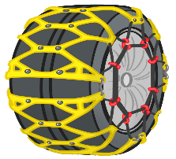
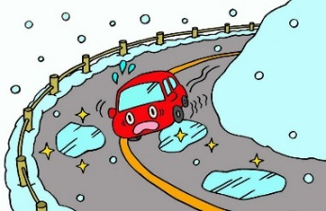
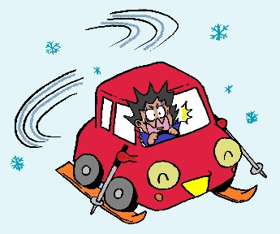
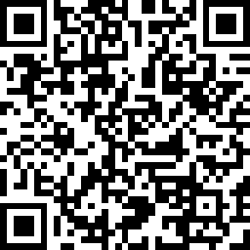
垂井警察署だより ～署所在地交番１月号～作成者：上原龍喜
回覧
〈毎年１月10日は110番の日〉
「110番の日」は、警察庁が緊急ダイヤルである「110番」を適切に利用してもらえるように、毎年１月10日を「110番の日」と定めました。
緊急性のない通報が増える事で県民からの緊急通報が妨げられる事のないように、「110番は緊急回線」であることをご理解ください。
緊急性のない相談等には「♯9110」
に架電するようにお願いします。
雪道でのスリップ事故防止
●冬用タイヤやタイヤチェーンを用意！
・タイヤ交換後の車輪脱輪事故にご注意を！！
●急のつく運転は避け、慎重な運転を！
・急な車線変更
・急ブレーキ
・急アクセル など
●アイスバーンでの運転に注意！
・濡れた路面のように黒く見えるのに、実は凍結している
「ブラックアイスバーン」もあるので慎重に！
垂井警察署の
ホームページにつながります
垂井警察署
検索

